Slide 1

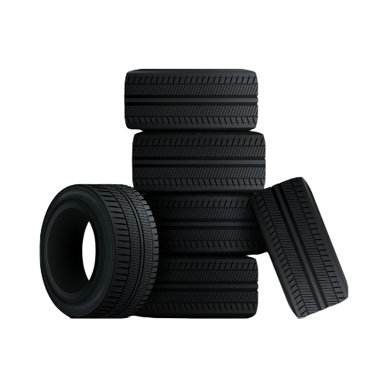
SẢN XUẤT LỐP XE
BÀI GIẢNG HUẤN LUYỆN AN TOÀN LAO ĐỘNG
BẢN QUYỀN THUỘC AN TOÀN NAM VIỆT

Slide 2
Một số vụ tai nạn trong nhà máy sản xuất lốp xe
Trong ngành sản xuất lốp xe, mặc dù đã có nhiều tiến bộ về an toàn lao động, nhưng vẫn xuất hiện một số vụ tai nạn đáng chú ý:
  Nguyên Nhân Gây Ra Vụ Nổ Nồi Hơi
  Vụ Tai Nạn Máy Cắt Tự Động
  Sự Cố Liên Quan Đến Hóa Chất Độc Hại
  Vụ Tai Nạn Vận Chuyển Nội Bộ

Slide 3
Tóm tắt bài học
1. An toàn vệ sinh lao động đối với nhân viên vận hành máy gia công cao su để chuẩn bị chế tạo lốp xe
2. An toàn vệ sinh lao động đối với nhân viên vận hành máy sản xuất lõi lốp xe bằng các sợi thép và nilong
3. An toàn vệ sinh lao động đối với nhân viên vận hành máy ép các lốp cao su và lốp sợi thép nilon lại để tạo thành lốp xe hoàn chỉnh
4. An toàn vệ sinh lao động đối với nhân viên vận hành máy gia nhiệt lốp xe hoàn chỉnh

Slide 4
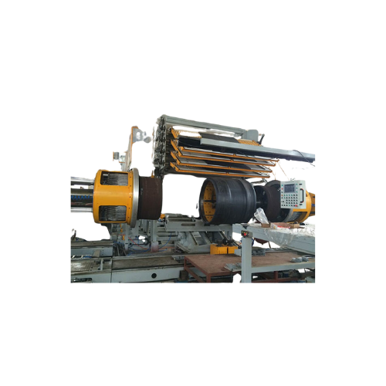
Vận hành máy gia công cao su
1. Đặc điểm công việc vận hành máy gia công cao su để chuẩn bị chế tạo lốp xe
Đặc điểm công việc vận hành máy gia công cao su trong quá trình chuẩn bị chế tạo lốp xe (tire) đóng vai trò quan trọng trong quy trình sản xuất.
Những chuyên gia vận hành máy phải có kiến thức sâu rộng về cả công nghệ sản xuất lốp và vận hành máy gia công cao su.

Slide 5
Vận hành máy gia công cao su
2. Các dạng tai nạn trong quá trình vận hành máy gia công cao su để chuẩn bị chế tạo lốp xe
Trong quá trình vận hành máy gia công cao su để chuẩn bị chế tạo lốp xe (tire), có những dạng tai nạn mà người làm việc cần phải cảnh báo và phòng tránh.
Một số vấn đề thường gặp bao gồm sự cố kỹ thuật, đo lường không chính xác, và thiếu an toàn lao động.

Slide 6
Vận hành máy gia công cao su
3. Nguyên nhân gây ra tai nạn khi vận hành máy gia công cao su để chuẩn bị chế tạo lốp xe
Tai nạn khi vận hành máy gia công cao su trong quá trình chuẩn bị chế tạo lốp xe (tire) có thể xuất phát từ nhiều nguyên nhân khác nhau.
Một số nguyên nhân chính bao gồm sự thiếu hiểu biết về máy móc, lỗi kỹ thuật, và thiếu an toàn lao động.

Slide 7
Vận hành máy gia công cao su
4. Biện pháp phòng tránh tai nạn khi vận hành máy gia công cao su để chuẩn bị chế tạo lốp xe
Để giảm thiểu rủi ro tai nạn khi vận hành máy gia công cao su trong quá trình chuẩn bị chế tạo lốp xe (tire), việc thực hiện các biện pháp phòng tránh là hết sức quan trọng.
Huấn luyện an toàn lao động đóng vai trò lớn trong việc đảm bảo sự hiểu biết và tuân thủ an toàn từ phía nhân viên.

Slide 8
Vận hành máy gia công cao su
5. Quy định an toàn lao động khi vận hành máy gia công cao su để chuẩn bị chế tạo lốp xe
Quy định an toàn lao động khi vận hành máy gia công cao su trong quá trình chuẩn bị chế tạo lốp xe (tire) đặt ra các nguyên tắc và hướng dẫn để bảo vệ nhân viên và giảm thiểu rủi ro.
Những quy định này bao gồm việc đeo đúng bảo hộ cá nhân như mũ bảo hiểm, kính bảo hộ và găng tay, giúp bảo vệ khỏi các nguy cơ như chấn thương và va đập.

Slide 9
Vận hành máy gia công cao su
6. Xử lý tình huống tai nạn khẩn cấp khi vận hành máy gia công cao su để chuẩn bị chế tạo lốp xe
Xử lý tình huống tai nạn khẩn cấp khi vận hành máy gia công cao su là kỹ năng quan trọng trong môi trường sản xuất lốp xe. Nhân viên cần được đào tạo để nhanh chóng và hiệu quả đối mặt với các tình huống nguy hiểm.
Trong trường hợp tai nạn, việc đầu tiên là kích thích khẩn cấp và thông báo ngay lập tức về sự cố. Nhân viên cần biết cách sử dụng hệ thống liên lạc khẩn cấp và báo cáo chính xác về tình hình.

Slide 10
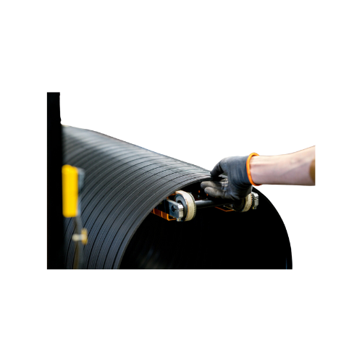
Vận hành máy sản xuất lõi lốp xe bằng các sợi thép và nilong
1. Đặc điểm công việc vận hành máy sản xuất lõi lốp xe bằng các sợi thép và nilong:
Trong quá trình vận hành máy sản xuất lõi lốp xe (tire) từ sợi thép và nilong, có một số đặc điểm quan trọng cần chú ý. Máy sản xuất phải được điều chỉnh chính xác để đảm bảo sự kết hợp hoàn hảo giữa các loại nguyên liệu này.
Sợi thép được sử dụng để cung cấp sức mạnh và độ bền cho lõi lốp, trong khi nilong đóng vai trò quan trọng trong việc cung cấp độ linh hoạt và đàn hồi.

Slide 11
Vận hành máy sản xuất lõi lốp xe bằng các sợi thép và nilong
2. Các dạng tai nạn trong quá trình vận hành máy sản xuất lõi lốp xe bằng các sợi thép và nilong:
Trong quá trình vận hành máy sản xuất lõi lốp xe từ sợi thép và nilong, có một số dạng tai nạn mà nhà sản xuất cần chú ý và đối mặt.
Tai nạn thường xuyên xảy ra bao gồm sự cố trong quy trình cắt và làm mềm sợi thép, có thể dẫn đến hỏa hoạn hoặc chấn thương cho nhân viên. Sự chệch lệch trong việc kiểm soát độ căng của sợi thép cũng có thể dẫn đến việc sản xuất lõi lốp không đồng đều, ảnh hưởng đến chất lượng cuối cùng.

Slide 12
Vận hành máy sản xuất lõi lốp xe bằng các sợi thép và nilong
3. Nguyên nhân gây ra tai nạn khi vận hành máy sản xuất lõi lốp xe bằng các sợi thép và nilong
Nguyên nhân gây ra tai nạn trong quá trình vận hành máy sản xuất lõi lốp xe từ sợi thép và nilong có thể bắt nguồn từ nhiều khía cạnh.
Một trong những nguyên nhân chính là sự cố trong quy trình kiểm soát chất lượng, khi không đảm bảo độ chính xác của máy sản xuất và đồng thời kiểm soát chặt chẽ các tham số kỹ thuật như độ căng của sợi thép.

Slide 13
Vận hành máy sản xuất lõi lốp xe bằng các sợi thép và nilong
4. Biện pháp phòng tránh tai nạn khi vận hành máy sản xuất lõi lốp xe bằng các sợi thép và nilong:
Để phòng tránh tai nạn trong quá trình vận hành máy sản xuất lõi lốp xe từ sợi thép và nilong, cần thiết lập một loạt biện pháp an toàn toàn diện.
Đầu tiên, đảm bảo rằng nhân viên được đào tạo đầy đủ về an toàn lao động và quy trình làm việc, từ việc kiểm soát chất lượng đến xử lý nguyên liệu.

Slide 14
Vận hành máy sản xuất lõi lốp xe bằng các sợi thép và nilong
5. Quy định an toàn lao động khi vận hành máy sản xuất lõi lốp xe bằng các sợi thép và nilong:
Quy định an toàn lao động khi vận hành máy sản xuất lõi lốp xe từ sợi thép và nilong đóng vai trò quan trọng trong bảo vệ nhân viên và đảm bảo quá trình sản xuất diễn ra an toàn.
Đầu tiên, nhân viên phải đeo đủ trang thiết bị bảo hộ cá nhân, bao gồm mũ bảo hiểm, kính bảo hộ, và quần áo phù hợp để ngăn chặn rủi ro từ các vật dụng di động.

Slide 15
Vận hành máy sản xuất lõi lốp xe bằng các sợi thép và nilong
6. Xử lý tình huống tai nạn khẩn cấp khi vận hành máy sản xuất lõi lốp xe bằng các sợi thép và nilong:
Xử lý tình huống tai nạn khẩn cấp trong quá trình vận hành máy sản xuất lõi lốp xe từ sợi thép và nilong đòi hỏi sự chuẩn bị kỹ lưỡng và phản ứng nhanh chóng.
Trong trường hợp hỏa hoạn hoặc sự cố máy móc, nhân viên cần ngay lập tức báo cáo vấn đề và kích hoạt hệ thống cảnh báo cháy.

Slide 16
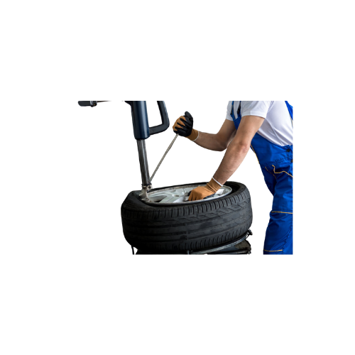
Vận hành máy ép các lốp cao su và lốp sợi thép nilon lại để tạo thành lốp xe hoàn chỉnh
1. Đặc điểm công việc vận hành máy ép các lốp cao su và lốp sợi thép nilon lại để tạo thành lốp xe hoàn chỉnh
Trong quá trình vận hành máy ép lốp xe, công việc đặc trưng đòi hỏi sự kết hợp chặt chẽ giữa nhiều yếu tố quan trọng để tạo ra lốp hoàn chỉnh.
Máy ép cần phải xử lý cả lốp cao su và lốp sợi thép nilon một cách chính xác để đảm bảo chất lượng và hiệu suất của sản phẩm cuối cùng.

Slide 17
Vận hành máy ép các lốp cao su và lốp sợi thép nilon lại để tạo thành lốp xe hoàn chỉnh
2. Các dạng tai nạn trong quá trình vận hành máy ép các lốp cao su và lốp sợi thép nilon lại để tạo thành lốp xe hoàn chỉnh
Trong quá trình vận hành máy ép lốp xe, có nhiều rủi ro về tai nạn có thể xảy ra, đặc biệt là khi làm việc với các nguyên liệu như lốp cao su và sợi thép nilon.
Một trong những tai nạn phổ biến là sự cố về nhiệt độ và áp suất, khi không kiểm soát được chúng, có thể dẫn đến sự biến đổi không mong muốn trong cấu trúc của lốp.

Slide 18
Vận hành máy ép các lốp cao su và lốp sợi thép nilon lại để tạo thành lốp xe hoàn chỉnh
3. Nguyên nhân gây ra tai nạn khi vận hành máy ép các lốp cao su và lốp sợi thép nilon lại để tạo thành lốp xe hoàn chỉnh
Tai nạn trong quá trình vận hành máy ép lốp xe thường xuất phát từ nhiều nguyên nhân khác nhau.
Một trong những nguyên nhân chính là thiếu kiểm soát đối với các yếu tố như nhiệt độ và áp suất trong quá trình ép lốp. Khi không duy trì được sự ổn định trong các tham số này, có thể xảy ra biến đổi không mong muốn trong cấu trúc của lốp, gây ra sự suy giảm về chất lượng và an toàn.

Slide 19
Vận hành máy ép các lốp cao su và lốp sợi thép nilon lại để tạo thành lốp xe hoàn chỉnh
4. Biện pháp phòng tránh tai nạn khi vận hành máy ép các lốp cao su và lốp sợi thép nilon lại để tạo thành lốp xe hoàn chỉnh
Để đảm bảo an toàn trong quá trình vận hành máy ép lốp xe, cần áp dụng một số biện pháp phòng tránh tai nạn, đặc biệt là với việc xử lý lốp cao su và sợi thép nilon.
Một biện pháp quan trọng là quan trắc môi trường lao động để đảm bảo rằng các yếu tố như nhiệt độ và áp suất được kiểm soát chặt chẽ.

Slide 20
Vận hành máy ép các lốp cao su và lốp sợi thép nilon lại để tạo thành lốp xe hoàn chỉnh
5. Quy định an toàn lao động khi vận hành máy ép các lốp cao su và lốp sợi thép nilon lại để tạo thành lốp xe hoàn chỉnh
Quy định an toàn lao động trong quá trình vận hành máy ép lốp xe là yếu tố quan trọng để đảm bảo môi trường làm việc an toàn và hiệu quả.
Các nhân viên cần được đào tạo về việc sử dụng các thiết bị bảo hộ cá nhân, bao gồm mũ bảo hiểm, găng tay chống nhiệt, và kính bảo hộ để giảm thiểu rủi ro chấn thương.

Slide 21
Vận hành máy ép các lốp cao su và lốp sợi thép nilon lại để tạo thành lốp xe hoàn chỉnh
6. Xử lý tình huống tai nạn khẩn cấp khi vận hành máy ép các lốp cao su và lốp sợi thép nilon lại để tạo thành lốp xe hoàn chỉnh
Xử lý tình huống tai nạn khẩn cấp là một phần quan trọng của quy trình an toàn lao động khi vận hành máy ép lốp xe.
Nhân viên cần được đào tạo để biết cách đối mặt với các tình huống nguy hiểm và thực hiện các biện pháp khẩn cấp một cách hiệu quả.

Slide 22
Vận hành máy gia nhiệt lốp xe hoàn chỉnh
1. Đặc điểm công việc vận hành máy gia nhiệt lốp xe hoàn chỉnh:
Đầu tiên, quá trình này đòi hỏi sự chính xác trong việc đặt và duy trì nhiệt độ theo chuẩn xác định. Điều này có thể đạt được thông qua việc sử dụng các cảm biến nhiệt độ và hệ thống điều khiển tự động để đảm bảo mỗi chiếc lốp được gia nhiệt với độ chính xác cao.
Thứ hai, thời gian gia nhiệt cũng đóng vai trò quan trọng trong việc đảm bảo chất lượng của lốp sau khi qua quá trình này. Cần thiết lập thời gian gia nhiệt phù hợp để đảm bảo lốp đạt được sự đồng đều trong quá trình làm nóng, giúp tăng cường độ bền và hiệu suất của lốp.

Slide 23
Vận hành máy gia nhiệt lốp xe hoàn chỉnh
2. Các dạng tai nạn trong quá trình vận hành máy gia nhiệt lốp xe hoàn chỉnh:
Trong ngành sản xuất lốp xe, quá trình vận hành máy gia nhiệt không tránh khỏi rủi ro tai nạn. Một trong những vấn đề phổ biến là sự cố trong hệ thống điều khiển nhiệt độ, dẫn đến sự biến động không mong muốn trong quá trình gia nhiệt lốp.
Tai nạn nhiệt độ cũng có thể xảy ra khi không kiểm soát được độ chính xác của máy gia nhiệt. Điều này có thể dẫn đến nhiệt độ quá cao hoặc thấp, gây ảnh hưởng tiêu cực đến chất lượng của lốp và đồng thời tăng nguy cơ tai nạn lao động.

Slide 24
Vận hành máy gia nhiệt lốp xe hoàn chỉnh
3. Nguyên nhân gây ra tai nạn khi vận hành máy gia nhiệt lốp xe hoàn chỉnh:
Nguyên nhân gây ra tai nạn khi vận hành máy gia nhiệt lốp xe (tire) hoàn chỉnh có thể bắt nguồn từ nhiều yếu tố khác nhau. Một trong những nguyên nhân chính là sự cố kỹ thuật trong hệ thống điều khiển, khiến cho quá trình kiểm soát nhiệt độ và thời gian gia nhiệt trở nên không ổn định.
Điều này có thể dẫn đến nhiệt độ quá cao hoặc thấp, ảnh hưởng tiêu cực đến chất lượng của lốp và tăng nguy cơ tai nạn lao động.

Slide 25
Vận hành máy gia nhiệt lốp xe hoàn chỉnh
4. Biện pháp phòng tránh tai nạn khi vận hành máy gia nhiệt lốp xe hoàn chỉnh:
Để phòng tránh tai nạn khi vận hành máy gia nhiệt lốp xe hoàn chỉnh, cần thực hiện một số biện pháp an toàn chặt chẽ. Đầu tiên, đảm bảo hệ thống kiểm soát nhiệt độ và thời gian gia nhiệt hoạt động chính xác và ổn định. Điều này đòi hỏi việc kiểm tra định kỳ, bảo trì hệ thống và nâng cao kỹ năng kỹ thuật của nhân viên.
Thực hiện bảo dưỡng định kỳ cho máy gia nhiệt và các linh kiện quan trọng là một biện pháp quan trọng khác. Việc này giúp ngăn chặn sự cố và đảm bảo hiệu suất ổn định của máy, giảm nguy cơ tai nạn không mong muốn.

Slide 26
Vận hành máy gia nhiệt lốp xe hoàn chỉnh
5. Quy định an toàn lao động khi vận hành máy gia nhiệt lốp xe hoàn chỉnh:
Đầu tiên, việc sử dụng trang thiết bị bảo hộ cá nhân (PPE) là bắt buộc. Nhân viên phải đeo kính bảo hộ, mũ bảo hiểm và áo chống nhiệt để bảo vệ mắt, đầu và cơ thể khỏi nguy cơ gặp nhiệt độ cao và vật liệu nóng.
Quy định cụ thể về việc kiểm soát nhiệt độ và thời gian gia nhiệt cũng được đề ra để ngăn chặn tai nạn và đảm bảo chất lượng lốp. Đồng thời, việc duy trì sạch sẽ và an toàn cho môi trường làm việc cũng được đặt ra để tránh sự cố và tai nạn không mong muốn.

Slide 27
Vận hành máy gia nhiệt lốp xe hoàn chỉnh
6. Xử lý tình huống tai nạn khẩn cấp khi vận hành máy gia nhiệt lốp xe hoàn chỉnh:
Xử lý tình huống tai nạn khẩn cấp khi vận hành máy gia nhiệt lốp xe hoàn chỉnh đòi hỏi sự nhanh nhạy và chuẩn bị kỹ năng của nhân viên. Trong trường hợp xảy ra sự cố, việc ngừng máy ngay lập tức và gọi cấp cứu là quan trọng nhất.
Nhân viên cần được đào tạo về cách sử dụng các thiết bị PPE và hệ thống an toàn để tự bảo vệ và hỗ trợ đồng nghiệp trong trường hợp khẩn cấp. Họ cũng cần biết cách sử dụng các thiết bị chữa cháy và có kỹ năng xử lý sự cố như rò rỉ hóa chất hoặc nguyên liệu.

Slide 28
Cảm ơn các bạn đã theo dõi
Mọi thắc mắc về bài giảng xin liên hệ với chúng tôi theo thông tin bên dưới:
CÔNG TY TNHH HUẤN LUYỆN AN TOÀN VÀ QUAN TRẮC MÔI TRƯỜNG NAM VIỆT (AN TOÀN NAM VIỆT)
Địa chỉ: Lầu 2, số 655 Đường Điện Biên Phủ, Phường 25, Quận Bình Thạnh, Thành phố Hồ Chí Minh, Việt Nam
Hotline 0908.111.791
Website https://antoannamviet.com/
Email: Lienhe@antoannamviet.com

